Slide 1

2021
记账本项目汇报
DEDICATED COMPANY FOR THE FIRST QUARTER WORK REPORT BUSINESS REPORT COMPANY DEDICATED COMPANY FOR THE FIRST QUARTER WORK REPORT BUSINESS REPORT
汇报人：XXX

Slide 2

CONTENTS
Part01
Part02
Part03
Part04
项目计划执行情况
软件设计
收获与体会
成果展示

Slide 3

Part01
项目计划执行情况
DEDICATED COMPANY FOR THE FIRST QUARTER WORK REPORT BUSINESS REPORT COMPANY DEDICATED COMPANY

Slide 4

项目计划
前端实现
代码优化
由组长规划网页样式并分配具体的网页实现任务给成员，最后汇总
小组内部进行代码复审，优化代码
ONE
TWO
THR
FOU
学习基础
后端实现
小组全部人员统一学习layui前端和python后端基础
建立数据库，将后端功能划分为若干函数，分配给小组成员实现

Slide 5

项目计划执行情况
壹
贰
叁
肆
成果一
成果二
成果三
成果四
在第一阶段，小组成员看视频学习了前端知识以及flask后端。
在第二阶段，小组成员分工实现了登录/注册，记一笔，消费总览，消费查询以及柱状图等页面的实现。
在第三阶段，成员分工实现各自被分配到的函数，之后由专人负责整合测试。
在第四阶段，成员对其他人写的后端代码进行复审，优化其代码。

Slide 6
Part02
软件设计
DEDICATED COMPANY FOR THE FIRST QUARTER WORK REPORT BUSINESS REPORT COMPANY DEDICATED COMPANY

Slide 7
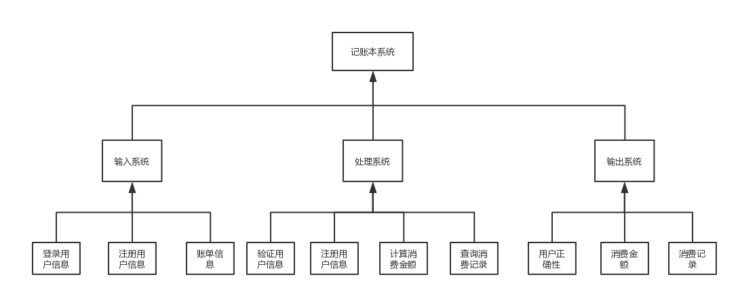
软件结构图情况

Slide 8
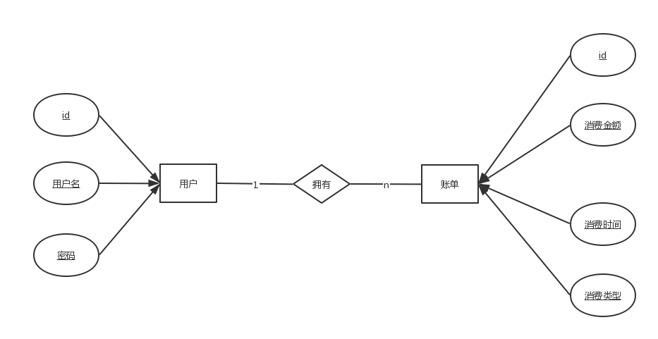
数据库设计

Slide 9
用户表设计
字段名称 | 字段类型 | 描述
ID | int | 用户唯一编号
username | Varchar（20） | 用户名称
password | Varchar (20） | 用户密码

Slide 10
用户表设计
字段名称 | 字段类型 | 描述
ID | int | 账单唯一编号
money | float | 消费金额
date | date | 消费日期
type | int | 标识消费类型
fk_user_id | int | 外键，联系账单和用户

Slide 11

Part03
收获与体会
DEDICATED COMPANY FOR THE FIRST QUARTER WORK REPORT BUSINESS REPORT COMPANY DEDICATED COMPANY

Slide 12
收获与体会
周国辉
通过本次项目，让我认识到了项目组长在整个项目中的重要。在做项目时，我们不应该第一步就直接就开始编码，而是我们应该首先做需求分析，然后将需求分解为若干功能，确定输入，输出以及之后如何集成的方案。在推进项目时，组长要合理分配任务给自己的成员，更重要的是要时刻查看其完成情况，然后根据计划来制定之后的推进速度。
冯浩朗
通过本次团队项目训练，我比以往更加重视遵守编码规范，遵守规范不仅仅是让自己看懂，也能让后续的软件维护更为顺利，我也了解并掌握了软件设计的整个过程，对明白了团队协作的重要性，没有良好的团队协作就必然诞生不了优秀的软件，同时我将在项目过程中遇到的问题总结成了大量经验教训，这将使我在下一次的项目中更加得心应手。

Slide 13
收获与体会
何江东
通过本次团队项目训练后，我感觉受益良多，学习了不少以前没有学习过的知识，对应以前一些学得比较皮毛的语言也有了更为深刻的了解，初步地学会了简单地使用git等工具。通过前几次实验我逐步改正了以往在代码规范上的问题，对于变量的命名和代码的结构上的改善较为明显；更为重要的是我逐渐了解并学会了如和与他人进行合作交流，并且通过团队之间的交流逐步提升了自己的能力开拓了新的思路与视野，也通过这次的团队训练项目自己负责的部分提升了对于代码的理解以及熟练程度。
李宜飞
通过本次团队项目训练，我了解并掌握了软件设计的整个过程，理解了团队的重要性，没有良好的团队协作就必然诞生不了优秀的软件，同时我将在项目过程中遇到的问题总结成了大量经验教训，这将使我在下一次的项目中取得更大进步，更为重要的是我逐渐了解并学会了如和与他人进行合作交流，并且通过团队之间的交流逐步提升了自己的能力开拓了新的思路与视野。这让我明白这门课的重要意义

Slide 14
收获与体会
李赛
通过本次团队项目训练，我扩宽了知识面，运用课堂上学到的系统化的理论知识，了解软件设计的整个过程，从中我体会到团队合作和项目管理的重要性，随着软件规模、复杂度的不断增加，项目开发中更多的是协作、管理和控制，我学到很多一般性的方法，例如：需求获取、模块化、计划等等。也比以往更遵守编码规范，学会了简单使用git等工具。这将使我在下一次的项目中取得更大进步，会更加积极与队友沟通合作，及时反馈，学以致用，将规范化的方法运用到今后的项目中。
李书华
通过本次团队项目训练，从慢慢的团队合作和项目管理的过程中，我们一步步进行项目的更新换代，要求规范，统一管理以及合作进行，也在课堂中进行相关知识的学习，设计阶段的需求获取，模块化，以及使用git仓库进行相关操作来合作完成项目；这样一次目的清晰而且参与感极强的小项目无疑是一次比较好的课后体验以及对课堂所学知识的更现实化的一次学习，这让我知道一个合格的项目少不了使用一个良好的工具，比如git，还有统一的规范，这无疑是极其重要的，这也会促使我取得更大的进步在下一次项目中。

Slide 15
Part04
作品展示
DEDICATED COMPANY FOR THE FIRST QUARTER WORK REPORT BUSINESS REPORT COMPANY DEDICATED COMPANY

Slide 16
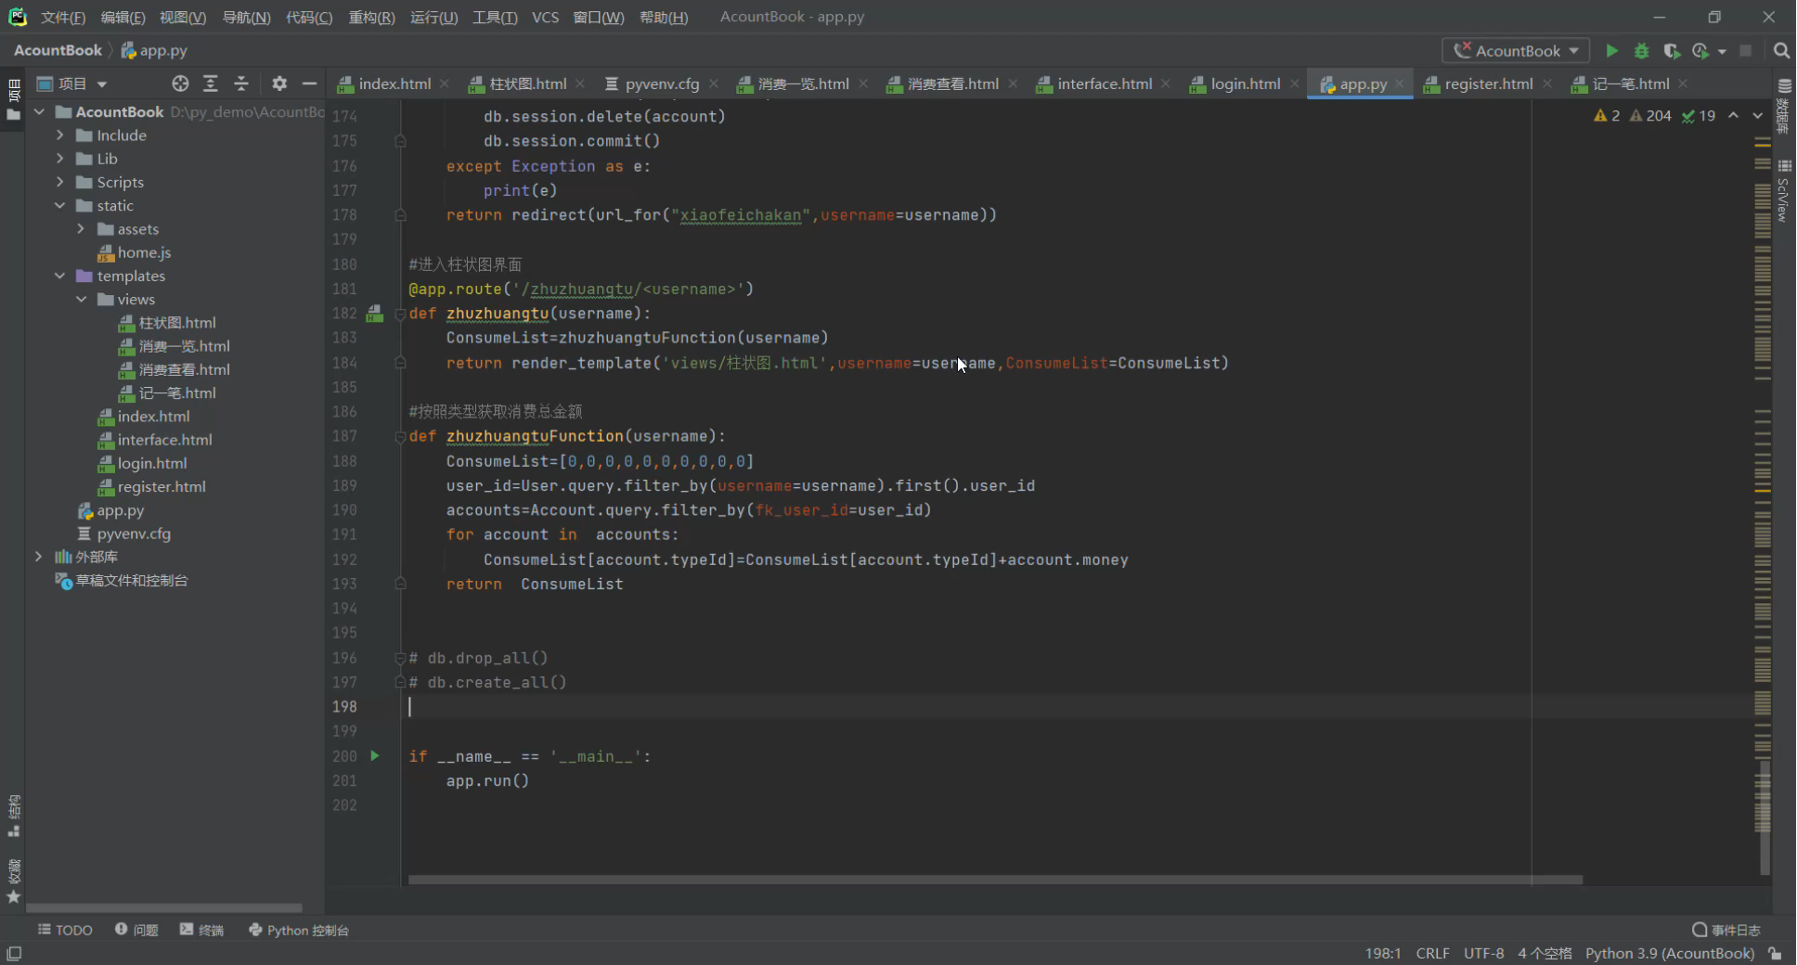
展示

Slide 17
20XX
谢谢观看
DEDICATED COMPANY FOR THE FIRST QUARTER WORK REPORT BUSINESS REPORT COMPANY DEDICATED COMPANY FOR THE FIRST QUARTER WORK REPORT BUSINESS REPORT
第一PPT

Slide 18

上季度工作情况
添加标题
单击此处添加标题内容，内容要与标题相符。单击此处添加标题内容，内容要与标题相符。
添加标题
单击此处添加标题内容，内容要与标题相符。单击此处添加标题内容，内容要与标题相符。
添加标题
单击此处添加标题内容，内容要与标题相符。

Slide 19



添加标题
添加标题
添加标题
单击此处添加标题内容，内容要与标题相符。
单击此处添加标题内容，内容要与标题相符。
单击此处添加标题内容，内容要与标题相符。

Slide 20
上季度工作情况
添加标题
添加标题
单击此处添加内容
DEDICATED COMPANY FOR THE FIRST QUARTER WORK REPORT BUSINESS REPORT COMPANY DEDICATED COMPANY

Slide 21

本季度工作计划
添加标题
单击此处添加标题内容，内容要与标题相符，单击此处。
单击此处添加标题内容，内容要与标题相符，单击此处。

Slide 22

上季度工作情况
添加标题
单击此处添加标题内容，内容要与标题相符。
添加标题
添加标题
单击此处添加标题内容，内容要与标题相符。
单击此处添加标题内容，内容要与标题相符。
添加标题
单击此处添加标题内容，内容要与标题相符。

Slide 23




本季度工作计划
添加标题
添加标题
添加标题
添加标题
单击此处添加标题内容。
单击此处添加标题内容。
单击此处添加标题内容。
单击此处添加标题内容。
DEDICATED COMPANY FOR THE FIRST QUARTER WORK REPORT BUSINESS REPORT COMPANY DEDICATED COMPANY

Slide 24

本季度工作计划
COMPLETE
WORKS
单击此处添加标题内容，内容要与标题相符，单击此处。
单击此处添加标题内容，内容要与标题相符，单击此处。
单击此处添加标题内容，内容要与标题相符，单击此处。单击此处添加标题内容，内容要与标题相符，单击此处。单击此处添加标题内容，内容要与标题相符，单击此处。

Slide 25
执行的情况说明
工作汇总
添加标题
添加标题
单击此处添加标题内容，内容要与标题相符。
单击此处添加标题内容，内容要与标题相符。
单击此处添加标题内容，内容要与标题相符。
单击此处添加标题内容，内容要与标题相符。

Slide 26

执行的情况说明
添加标题
ADD TITLE
单击此处添加标题内容，内容要与标题相符，单击此处。
单击此处添加标题内容，内容要与标题相符，单击此处。
单击此处添加标题内容，内容要与标题相符，单击此处。
单击此处添加标题内容，内容要与标题相符，单击此处。

Slide 27

执行的情况说明
DEDICATED COMPANY FOR THE FIRST QUARTER WORK REPORT BUSINESS REPORT COMPANY DEDICATED COMPANY
添加标题
单击此处添加标题内容，内容要与标题相符，单击此处。
单击此处添加标题内容，内容要与标题相符，单击此处。

Slide 28
执行的情况说明
DEDICATED COMPANY FOR THE FIRST QUARTER WORK REPORT BUSINESS REPORT COMPANY DEDICATED COMPANY
ADD TITLE
添加标题
添加标题
单击此处添加标题内容，内容要与标题相符。
单击此处添加标题内容，内容要与标题相符。
单击此处添加标题内容，内容要与标题相符。
单击此处添加标题内容，内容要与标题相符。
单击此处添加标题内容，内容要与标题相符。
单击此处添加标题内容，内容要与标题相符。
单击此处添加标题内容，内容要与标题相符。

Slide 29
未来工作的计划
添加标题
添加标题
添加标题
单击此处添加标题内容内容要与标题相符单击此处添加标题内容。
单击此处添加标题内容内容要与标题相符单击此处添加标题内容。
单击此处添加标题内容内容要与标题相符单击此处添加标题内容。
DEDICATED COMPANY FOR THE FIRST QUARTER WORK REPORT BUSINESS REPORT COMPANY DEDICATED COMPANY

Slide 30

本季度工作计划
添加标题
ADD TITLE
单击此处添加标题内容，内容要与标题相符，单击此处。
单击此处添加标题内容，内容要与标题相符，单击此处。
DEDICATED COMPANY FOR THE FIRST QUARTER WORK REPORT BUSINESS REPORT COMPANY DEDICATED COMPANY
单击此处添加标题内容，内容要与标题相符，单击此处。
单击此处添加标题内容，内容要与标题相符，单击此处。

Slide 31
未来工作的计划
添加标题
添加标题
单击此处添加标题内容，内容要与标题相符。
单击此处添加标题内容，内容要与标题相符。
添加标题
添加标题
单击此处添加标题内容，内容要与标题相符。
单击此处添加标题内容，内容要与标题相符。
DEDICATED COMPANY FOR THE FIRST QUARTER WORK REPORT BUSINESS REPORT COMPANY DEDICATED COMPANY

Slide 32

添加标题
单击此处添加标题内容，内容要与标题相符，单击此处。
单击此处添加标题内容，内容要与标题相符，单击此处。
单击此处添加标题内容，内容要与标题相符，单击此处。

Slide 33

https://ibaotu.com/ppt/
素材授权/素材来源@包图网
本素材仅供学习研究使用。禁止商用、传播、转载。

Slide 34

可以在下列情况使用
个人学习、研究。
拷贝模板中的内容用于其它幻灯片母版中使用。
不可以在以下情况使用
任何形式的在线付费下载。
刻录光碟销售。
PPT模板： www.1ppt.com/moban/ 行业PPT模板：www.1ppt.com/hangye/
节日PPT模板：www.1ppt.com/jieri/ PPT素材： www.1ppt.com/sucai/
PPT背景图片：www.1ppt.com/beijing/ PPT图表： www.1ppt.com/tubiao/
优秀PPT下载：www.1ppt.com/xiazai/ PPT教程： www.1ppt.com/powerpoint/
Word模板： www.1ppt.com/word/ Excel模板： www.1ppt.com/excel/
个人简历： www.1ppt.com/jianli/ PPT课件： www.1ppt.com/kejian/
手抄报： www.1ppt.com/shouchaobao/ 试题下载： www.1ppt.com/shiti/
教案下载： www.1ppt.com/jiaoan/ 字体下载： www.1ppt.com/ziti/

